Slide 1
Zaaimachines
Intro opdracht 3

Slide 2
Inhoud
Aannemen opdracht
Normalisatie
Zaaizaad
Kiezen van machine
Aankoppelen / afstellen
Instellen en afdraaien
Transport
Routing en markeur
Onderhoud en wegzetten

Slide 3
Aannemen opdracht
Vragen
Luisteren
Samen-vatten
Wat
Waar
Waarmee
Welk zaad
Voorwaarden
Grondbewerking

Slide 4
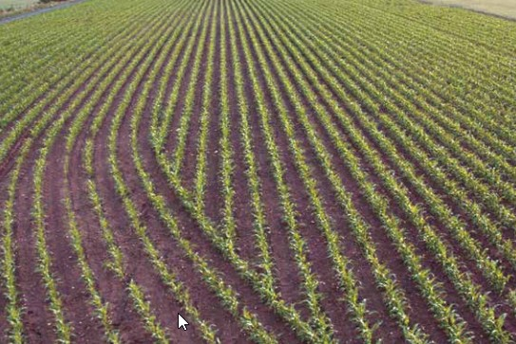
Normalisatie
afspraken gemaakt over de rijafstand
Rijafstand
Spoorbreedte
Werkbreedte
afwijkingen

Slide 5
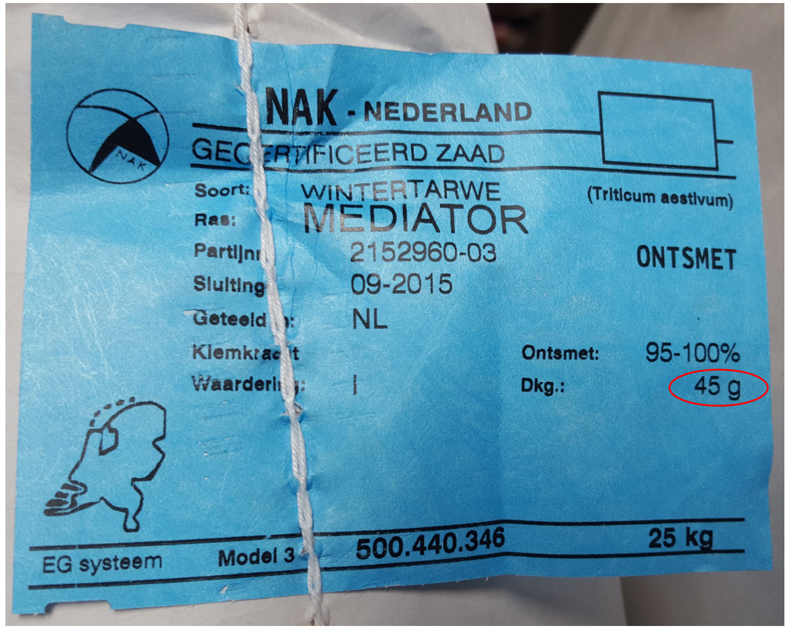
Zaaizaad

Slide 6
Aankoppelen en afstellen
Driepunt, hydrauliek, elektrisch, aftakas, stabelisatie
Vlakstelling breedte
Vlakstelling lengte

Slide 7
Instellen en afdraaien
Informatie verzamelen
Tabel aflezen
Computer en machine instellen
Bakken plaatsen
Zaaiaggregaat vullen en zaadlossen in tank
Afdraaien
Wegen
Bijstellen
Opnieuw afdraaien en controleren

Slide 8
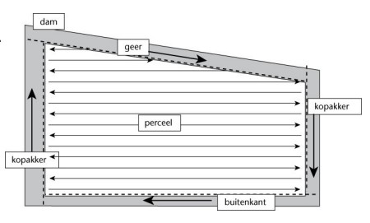
Routing

Slide 9
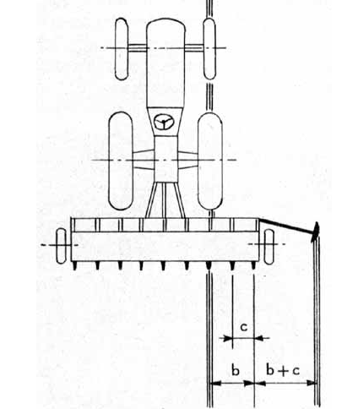
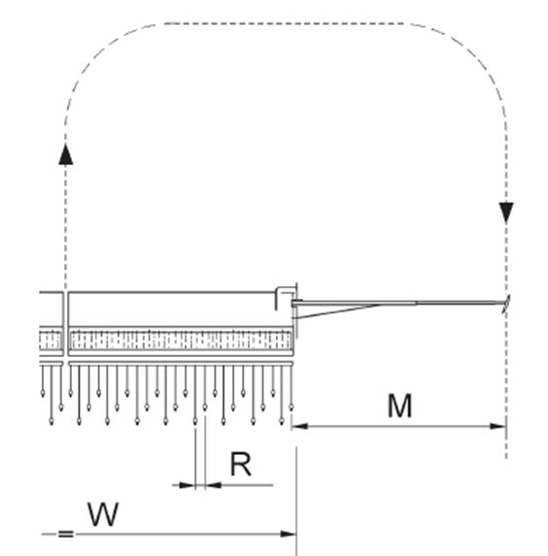
Markeur
Met een spoor door de markeurvoor. Afstand tussen hart band en zijkant machine + rijafstand
Met het midden over de markeurvoor. Halve werkbreedte + rijafstand

Slide 10
Onderhoud en wegzetten
Leeg maken
Schoon maken
Doorsmeren volgens smeerschema
Droog maken en wegzetten
Slangen en kabels ophangen

